Slide 1
2.3 变量
2.3.1 什么是变量
在程序运行期间其值可以改变的量称为变量。
变量代表一块被命名的存储空间，该名字即变量名。使用变量名可操控变量所代表的存储空间。
基于前面的讲述，每个变量都有一个类型。变量的类型决定了变量所代表的存储空间的大小和布局，能够存储在该存储空间的值的范围，以及对变量能采取何种操作。

Slide 2
2.3.2 定义变量
变量必须先定义，后使用，定义变量的一般形式为：
数据类型 变量名表；
其中变量名表是指一个或多个由逗号隔开的变量名的序列。
如： int x, y, z;
表示定义3个 int 型变量，变量名分别为 x、y 和 z。简称定义3个 int 型变量x、y、z。

Slide 3
2.3.3 标识符
用来标识变量、函数、类型等实体的名字的字符序列称为标识符。简单说来，标识符即实体的名字。
在 C++ 中，标识符只能由字母、数字和下划线 3 种字符组成，且必须以字母或者下划线开头。
合法的标识符如：
hello DEFINED foO bAr u_name HorseSense var0
a_most_unusually_long_identifier_that_is_better_avoided
CLASS _class ___
不合法的标识符如：
012 a fool $sys class 3var pay.due .name

Slide 4
C++ 中的标识符区分大小写：
如 somename, someName, SomeName, SOMENAME
是 4 个不同的标识符。
C++ 标准对标识符的长度未作限定，但是实现的某些部分（比如 linker）可能有限定。
一些名字在 C++ 中有特殊的含义，C++ 保留这些名字用作特殊的用途，它们不能用作标识符：

Slide 5
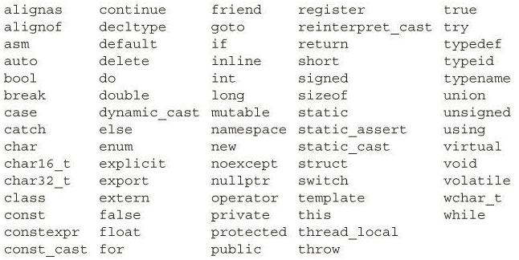
1、C++ 关键字（keywords）

Slide 6
2、C++ 运算符的替换名字
此外，C++ 标准保留了一些名字供标准库使用，普通的程序员不应该使用它们作标识符：
1、名字中含有连续两个下划线；
2、名字以下划线后紧接大写字母开头，如 _Foo ；
3、定义在函数体外的以下划线开头的标识符。

Slide 7
有些变量的命名规范被普遍接受，遵循一些好的命名规范可以提高程序的可读性，如：
1、标识符应该能有所指，表明其含义；
2、变量名常用小写字母，如 index 而非 Index 或 INDEX；
3、自定义的类型名常以大写字母开头；
4、由多个单词构成的标识符应在视觉上区分开各个单词，
如 student_name 或 studentName，而非 studentname;
5、不仅以大小写来区分标识符，如 Count 和 count;
6、避免使用难以区分的名字，如小写字母 l 、数字1和大
写字母I，如大写字母O和数字0，因此 l0, lO, l1, ll, 和
I1l 都是不太好的标识符；

Slide 8
7、在较大作用域内使用的名字应该更长，含义更明确，
如 vector，Department_number，但在小的作用域内
应该使用短的、常用的名字，如 x，i，p等；
8、常用的名字较短，长名字用于表示不常用的实体。
总之，选择合适的名字堪称一门艺术。
无论采用哪一套命名规范，遵循命名规范时应具有一致性。

Slide 9
2.3.4 变量定义过程详解
变量定义包括两方面的内容：
一是变量声明（declaration），它给出变量的类型。变量的取值范围和能对变量采用何种操作都借由此类型确定；
如：unsigned char c = 255;
cout << int(c) << '\n';
++c;
cout << int(c);
输出255
输出0

Slide 10
又如：
double a = 17.0;
double b = 5.0;
cout << (a % b);
不能对 double 型变量作“取余”运算
二是为变量分配一块大小与其类型相适应的内存区域。该内存区域用于存放变量的值，在程序中从变量中取值或者向变量写入新的值，实际上是通过变量名找到相应的内存区域，从其中读取数据或向其中写入数据的。

Slide 11
int i, j, k; // 定义了3 个整型变量 i、j、k
四个字节的连续空间
四个字节的连续空间
四个字节的连续空间
i
j
k
float x, y, z; // 定义了 3 个浮点型变量x、y、z
四个字节的连续空间
开辟空间后，空间中为随机值
四个字节的连续空间
四个字节的连续空间
x
y
z
char c1, c2; // 定义了 2 个字符型变量 c1和 c2
double dv; // 定义了 1 个双精度浮点型变量 dv
1个字节的空间
1个字节的空间
八个字节的连续空间
c1
c2
dv

Slide 12
2.3.5 变量初始化
在定义变量时可以为其指定一个初值，称为变量初始化。用来初始化变量的值可以是任意复杂的表达式：
double x = 2 * tan(pi / 180 * 45);
当一条语句定义两个或多个变量时，变量的名字立即可见。因此先定义的变量的值可用于初始化后定义的变量：
double y = 2, z = y * tan(pi / 180 * 45);

Slide 13
前面已经说过，未被初始化的（局部非静态）变量存储一个随机值。不应该复制或试图以其它方式访问未被初始化的变量的值。
double d;
cout << d;
初始化发生在变量被创建时，它让变量在被创建时就有一个确定的初值，它是一个从无到有的过程；虽说有时产生的效果等同，初始化和赋值是两个不同的概念，赋值是使变量的值变为一个新的值，它是一个让变量从一种状态变为另一种状态的过程。

Slide 14
int i = 37;
int j;
j = 37;
都定义一个int型变量；在执行完相应的语句后变量存储的值都是 37；后面若有使用int型变量的语句，使用 i 和使用 j 效果完全相同。
但不是所有的初始化语句都可以替换为赋值语句。

Slide 15
2.3.6 常变量
可以让变量存储一个值，该值在程序运行期间不发生改变，具有此性质的变量称为常变量。
使用关键字 const 来定义常变量，定义常变量时必须对其初始化，因为此后没有其它办法指定其存储的值。
const int cv1 = 3;
int const cv2 = 4;
const double cd = 2 * tan(pi / 180 * 45);

Slide 16
因为常变量的值不发生改变，所以不能试图在其初始化后为其赋予新值。常变量又称为只读变量。
const double cd = 2 * tan(pi / 180 * 45);
cd = 1.0;
符号常量比较：
以预处理指令 #define 定义的符号常量用一个符号代替一个字符串，在预处理阶段把所有的符号常量替换为所指定的字符串，它没有类型，不经过C++的类型系统检查，在内存中没有与之相应的存储区域；

Slide 17
常变量有变量的特性，它有类型，其使用受到C++的类型系统检查，它在内存中有与之相应的存储区域，比如可以使用 sizeof 运算符计算其所占用的内存的大小。
因为常变量的使用必须遵守C++的语法规则，受到更严格的检查，所以在C++中更多用其表示常量。

Slide 18
2.3.7 使用 auto 推导变量的类型
指定初始值的变量可使用 auto 根据初始值的类型推导出变量的类型：
auto ax = 1;
auto ay = 1.0L;
auto az = "Hohai University";
当一条语句定义多个变量时，初始值的类型必须一致：
auto sz = 0, rate = 0.2;

Slide 19
2.4 C++的运算符
表达式由运算符和运算量（operands）构成：
运算符说明所做的运算；
运算量说明运算所用到的数据。
对表达式求值时会产生一个结果。
最简单的表达式就是一个常量或变量，此时表达式的结果就是常量或变量的值。
C++ 提供了丰富的运算符，且定义了它们运用于内建类型数据时所做的运算。

Slide 20
2.4.1 基本概念
运算符根据其所使用的运算量的数目可分为：
单目运算符，如取地址运算（&），负号（-）；
双目运算符，如等于（==），减号（-）；
三目运算符，只有条件运算符（a ？b ：c）；
多目运算符，只有函数调用运算符，即括号。
有些符号既可作单目运算符，又可作双目运算符，如 *，
它既是指针运算符，又是乘法运算符，这些符号解释为何种运算符由其所在的上下文确定。它们所表示的多种运算符的意义是相互独立的。

Slide 21
2.4.2 优先级与结合性
5 + 10 * 20 / 2; // 乘号使用什么运算量？
10 和 20，还是
10 和 20 / 2，还是
15 和 20，还是
15 和 20 / 2
理解这样的表达式需要理解运算符的优先级与结合性。

Slide 22
C++ 语言规定了运算符的优先级和结合性。
在求解表达式时，先按运算符的优先级别高低次序执行；
如 3+4*5 的值是 23 而不是 35。此时 4 的左侧是 +，右侧是 *，因为 * 比 + 优先级高，所以表达式相当于 3+(4*5)。
如果在一个运算量的两侧的运算符的优先级别相同，则按规定的“结合方向”处理。
如 20-15+3 的值是8，而不是 2。此时 15 左侧的 - 和右侧的 + 优先级别相同，因为 + 和 - 都是“左结合的”，所以
15 先与 20 作减法运算，即表达式相当于 (20 - 15)+3。

Slide 23
一个较复杂的例子：
6 + 3 * 4 / 2 + 2 的值是多少？ 20、9、14 还是 36？
14，因为表达式相当于 ((6 + ((3 * 4) / 2)) + 2)。
其它的值可以加括号求得
cout << (6 + 3) * (4 / 2 + 2) << endl; // prints 36
cout << ((6 + 3) * 4) / 2 + 2 << endl; // prints 20
cout << 6 + 3 * 4 / (2 + 2) << endl; // prints 9
运算符的优先级表：

Slide 24
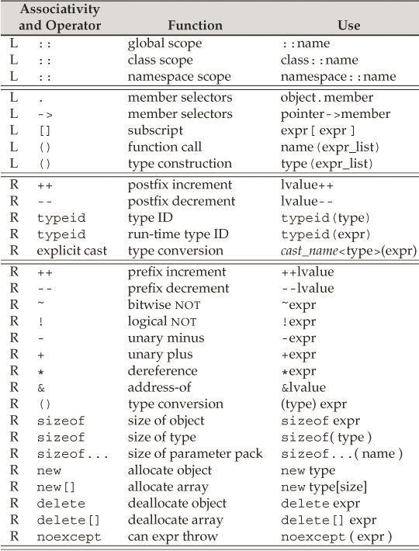

Slide 25
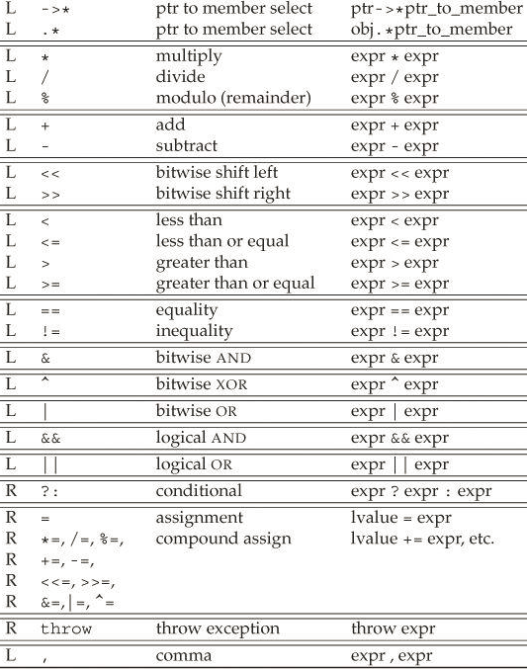

Slide 26
2.4.3 运算量的求值顺序
int i = f1() * f2();
调用函数f1 和 f2 在乘法运算前完成，但先调用 f1 还是先调用 f2 不确定。
在使用没有规定求值顺序的运算符时，在表达式中既读取又改变同一个运算量的行为是 C++ 标准未定义的：
int i = 0;
cout << i << " " << ++i << endl; // undefined

Slide 27
有 4 个运算符规定了运算量的求值顺序：
&& 逻辑与
|| 逻辑或
？： 条件运算符
， 逗号运算符

Slide 28
运算量的求值顺序与运算符的优先级和结合性无关，如：
f() + g() * h() + j()
1、运算符的优先级保证了 g() 和 h() 的结果相乘；
2、运算符的结合性保证了 f() 的结果和 g() 与 h() 的乘积
相加，所得的和再与 j() 的结果相加；
3、至于 f()、g()、h() 和 j() 哪个先求值并不确定，如果
它们中有函数改变同一变量的值，那么以上表达式
具有标准未定义的行为。

Slide 29
书写含有多个运算符的表达式的经验规则：
1、当对运算符的优先级和结合性拿不准时，使用括号
让表达式达到想要的效果；
2、当表达式较复杂时，使用括号增加程序的可读性；
3、避免书写过于复杂的表达式；
4、若在表达式中改变了某个运算量的值，则不在该表达
式的其它地方使用该运算量，除非改变运算量的子表
达式本身被用作另一个运算符的运算量，如 *++iter。

Slide 30
本部分完
谢 谢

